Slide 1



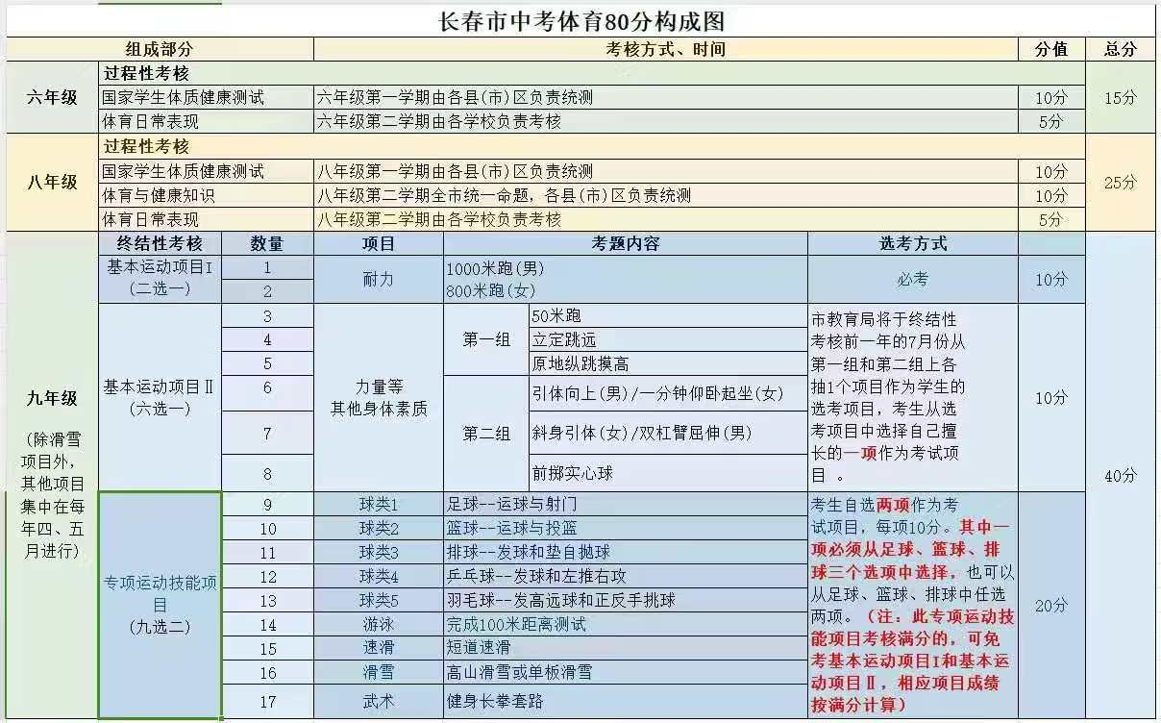
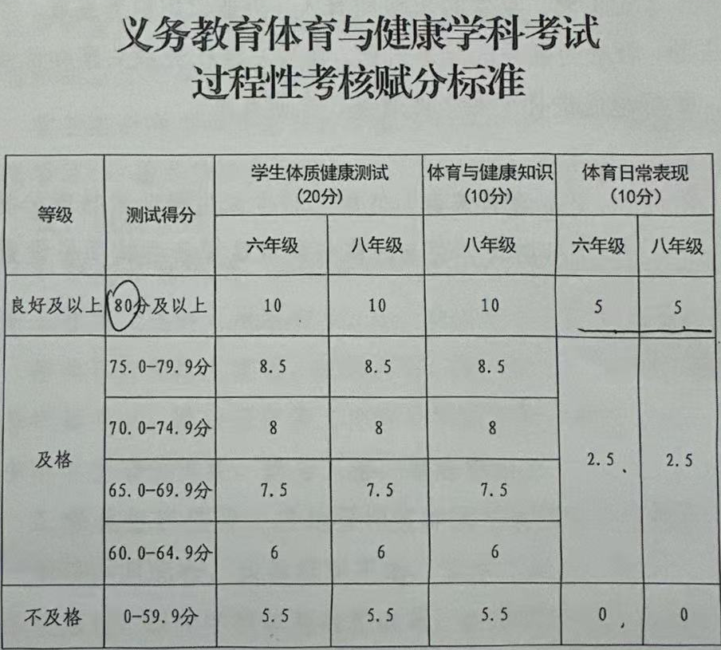
六年级体测
测试对象 | 单项指标 | 权重（%）
小学一年级至九年级 | 体重指数（BMI） | 15
 | 肺活量 | 15
小学五、六年级 | 50米跑 | 20
 | 坐位体前屈 | 10
 | 1分钟跳绳 | 10
 | 1分钟仰卧起坐 | 20
 | 50米×8往返跑 | 10

Slide 2

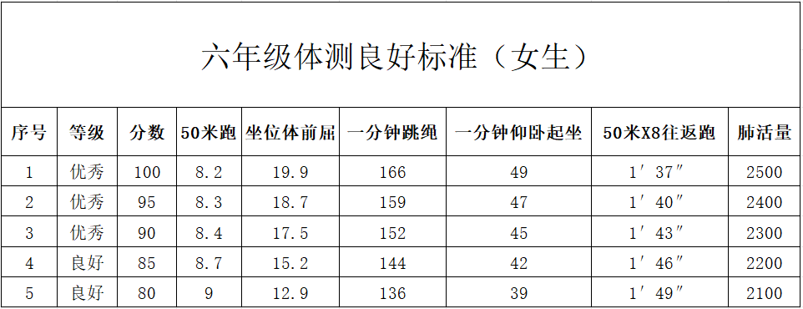
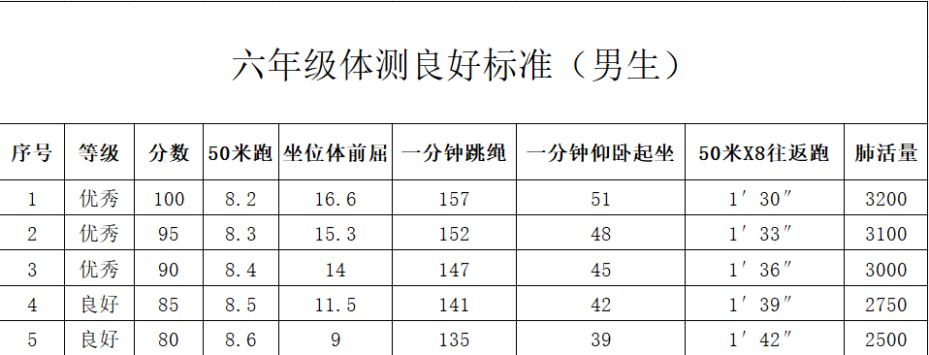
“小学”体质测试标准

Slide 3
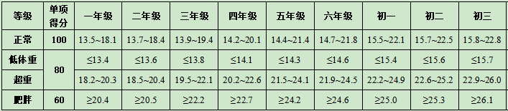
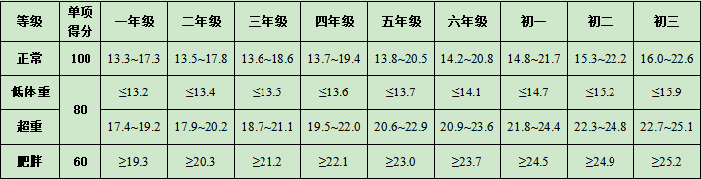
体质测试得分（单项指标与权重*）
表1-1 男生体重指数（BMI）单项评分表（单位：千克/米²）
体重（BMI）是国际通用的衡量人体胖瘦程度与健康状况的指标。
计算公式：
体重(kg)÷身高(m)的平方=BMI
25kg÷1.35m²（1.82）=13.7
单项最高得分1.5分
表1-2 女生体重指数（BMI）单项评分表（单位：千克/米²）

Slide 4
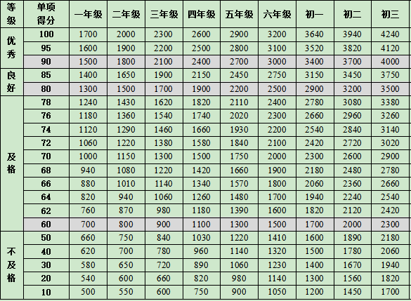
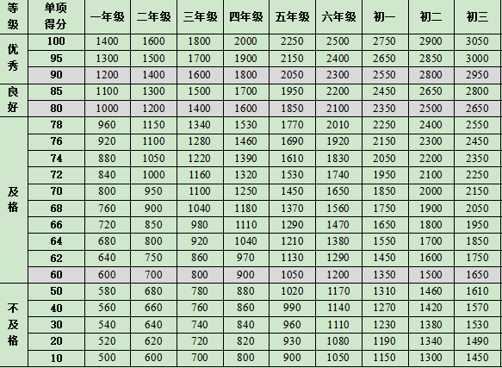
体质测试得分（单项指标与权重*）
表1-3 男生肺活量单项评分表（单位：毫升）
表1-4 女生肺活量单项评分表（单位：毫升）
肺活量：3200=100分*占比15%=1.5分

Slide 5
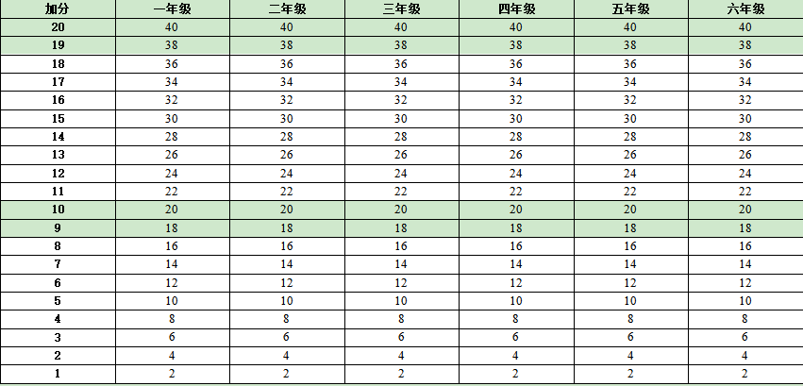
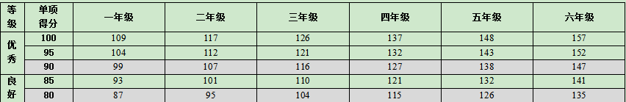
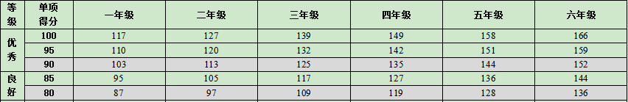
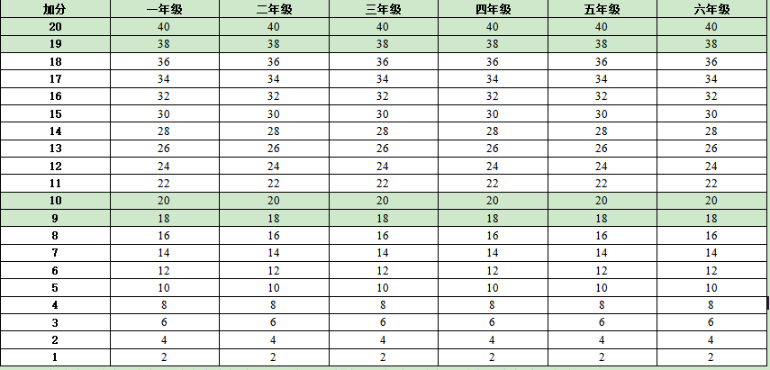


“小学”体质测试加分
表1-5 男生一分钟跳绳单项评分表（单位：次）
表1-6 女生一分钟跳绳单项评分表（单位：次）
个数得分*跳绳=单项得分占比/换算90（118个）*0.02=1.8分
6年级男生

Slide 6
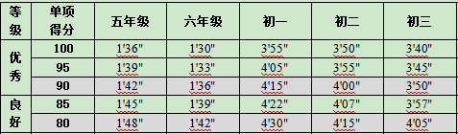
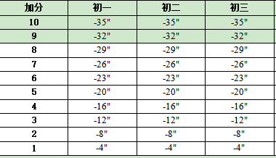
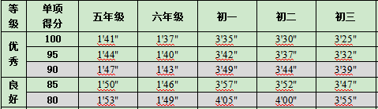
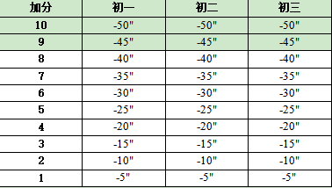
“中学”体质测试加分
表1-7 男生耐力跑单项评分表（单位：分·秒）
表1-8 女生耐力跑单项评分表（单位：分·秒）

Slide 7
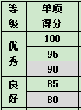
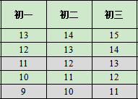
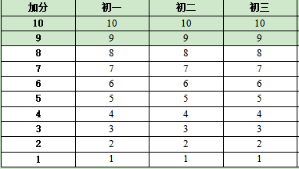
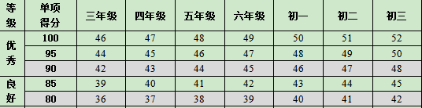
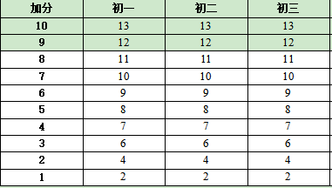



“中学”体质测试加分
表1-9 男生引体向上单项评分表（单位：次）
表1-10 女生一分钟仰卧起坐单项评分表（单位：次）
8年级女生

